Slide 1

Proiectarea si implementarea unei
baze de date a unui magazin - VinylMag -
folosind SQL Server Management Studio
Cânpean Eugen-Cristian
Database Development, Grupa 6

Slide 2

Cuprins
Scopul Proiectului
Diagrama bazei de date
Crearea bazei de date
Inserarea datelor
Vizualizarea bazei de date
Interogari ale bazei de date
Procedură stocată
Funcție
View
Trigger
Job
Concluzii

Slide 3
Proiectul urmărește realizarea unei baze de date a unui magazin care se ocupă cu vînzarea discurilor de vinyl, a cd-urilor si a casetelor audio.
Datele care sunt folosite oferă informații legate de:
Stocul disponibil
Albume, artiști, genuri muzicale, format muzical
Furnizori
Clienți
Comenzi

Slide 4
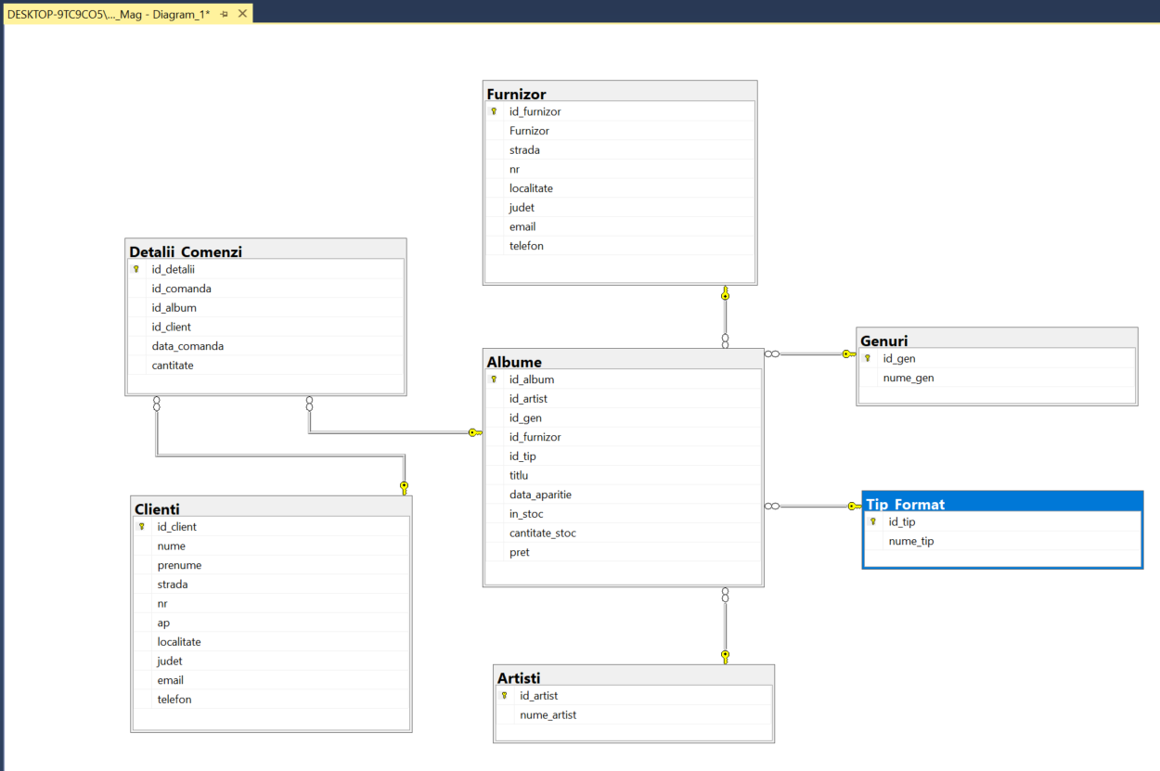
Diagrama bazei de date

Slide 5
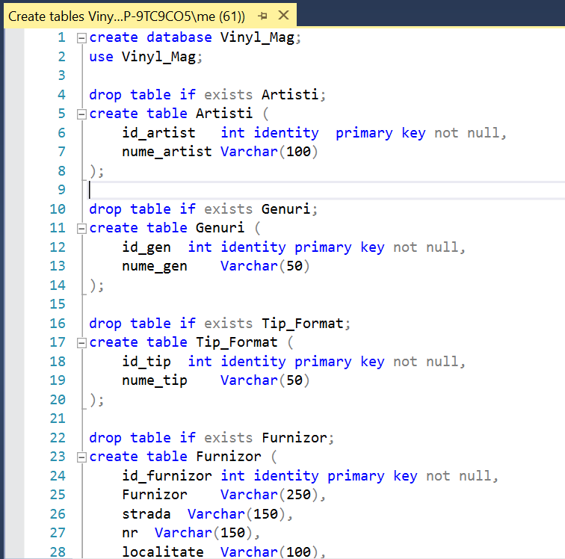
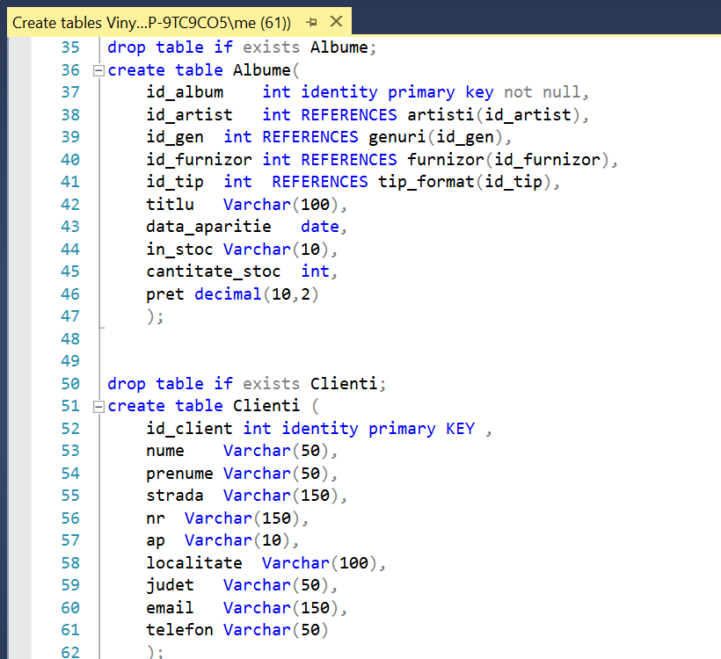
Crearea bazei de date

Slide 6
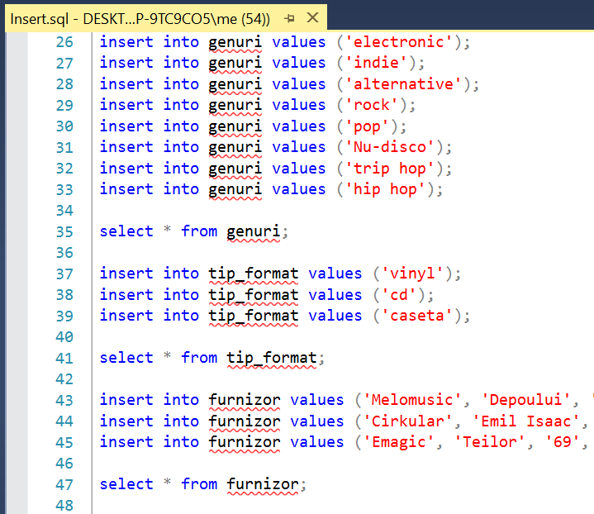
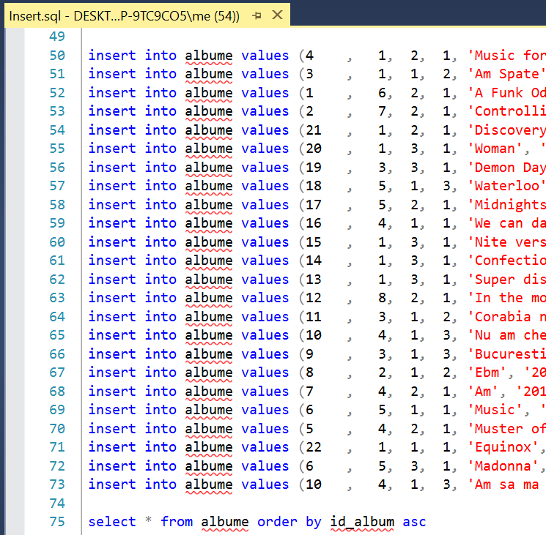
Inserarea datelor

Slide 7
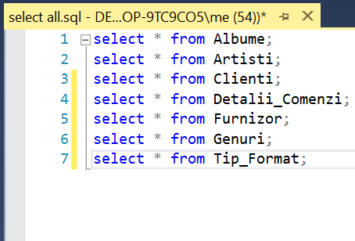
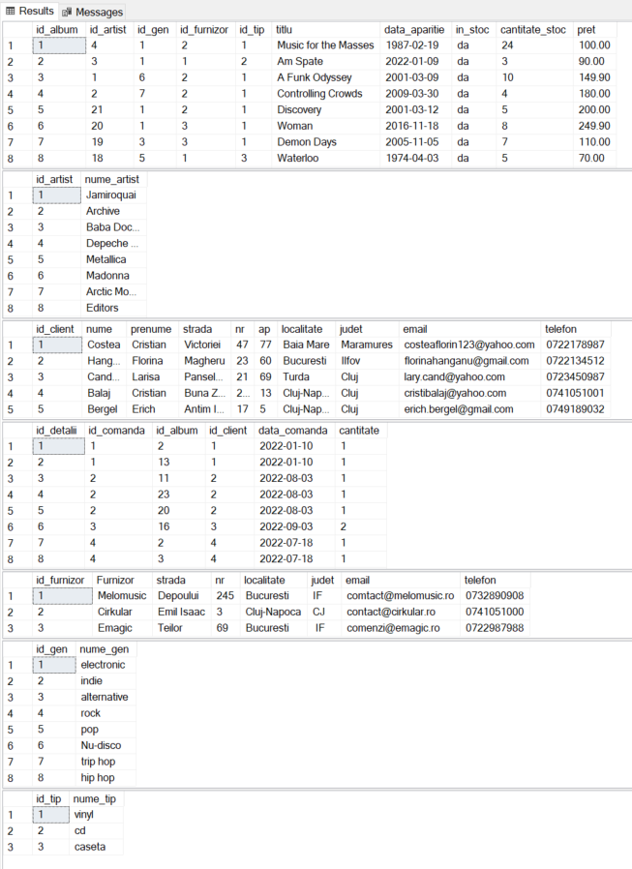
Vizualizarea bazei de date

Slide 8
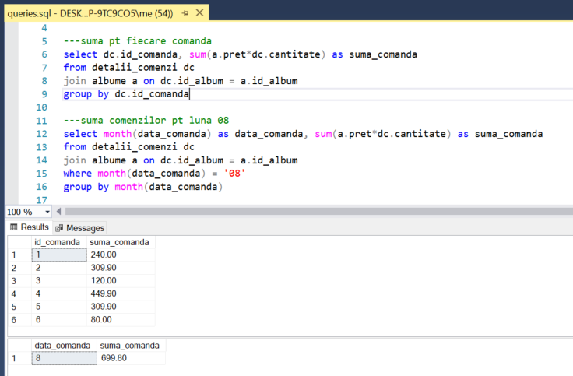
Interogari ale bazei de date
Funcții folosite: SUM, month

Slide 9
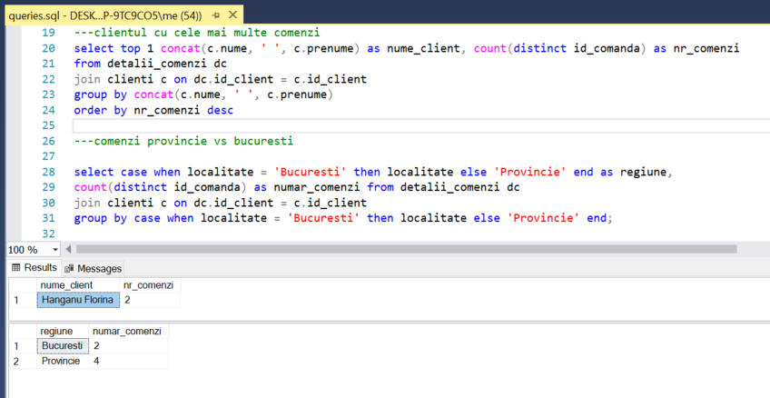
Interogari ale bazei de date
Funcții folosite: CONCAT, COUNT

Slide 10
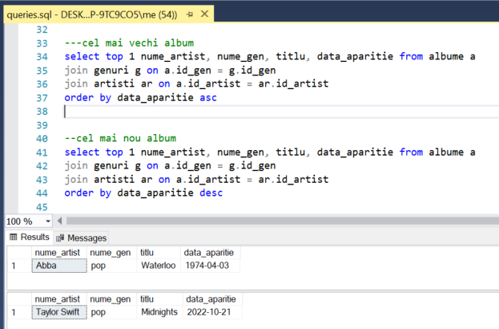
Interogari ale bazei de date
Elemente folosite: Select TOP

Slide 11
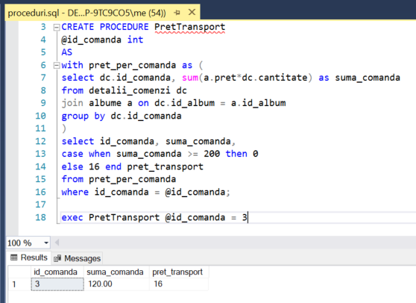
Procedură stocată
Elemente folosite: WITH

Slide 12
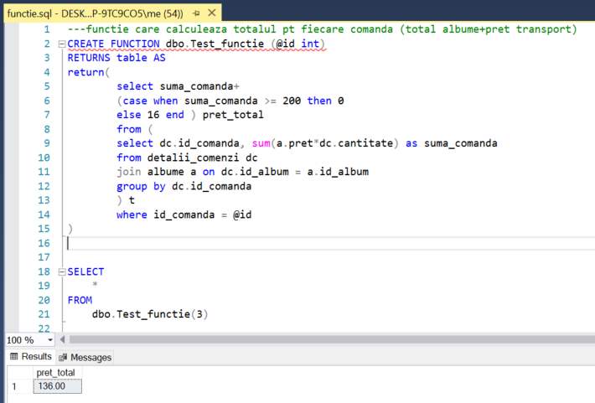
Funcție
Elemente folosite: subquery

Slide 13
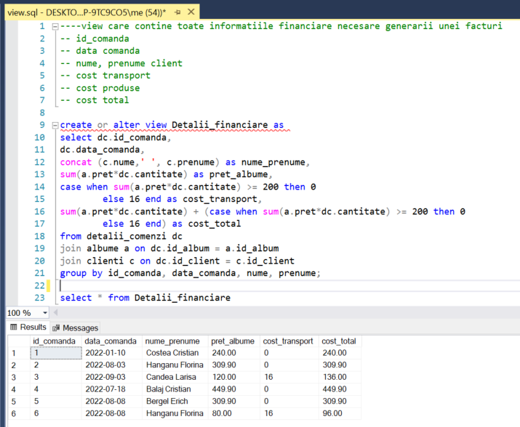
View
Elemente folosite: CASE WHEN; functiile concat, sum

Slide 14
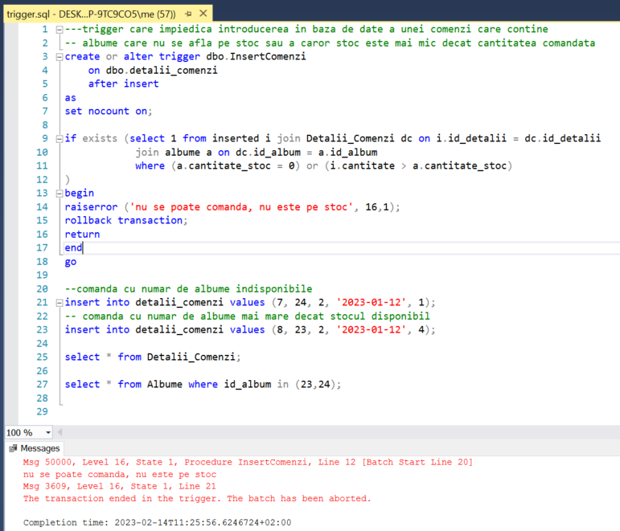
Trigger

Slide 15
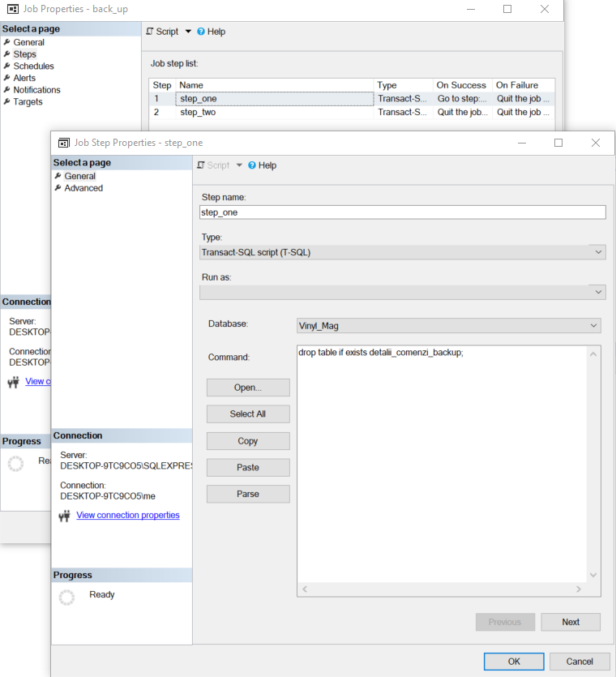
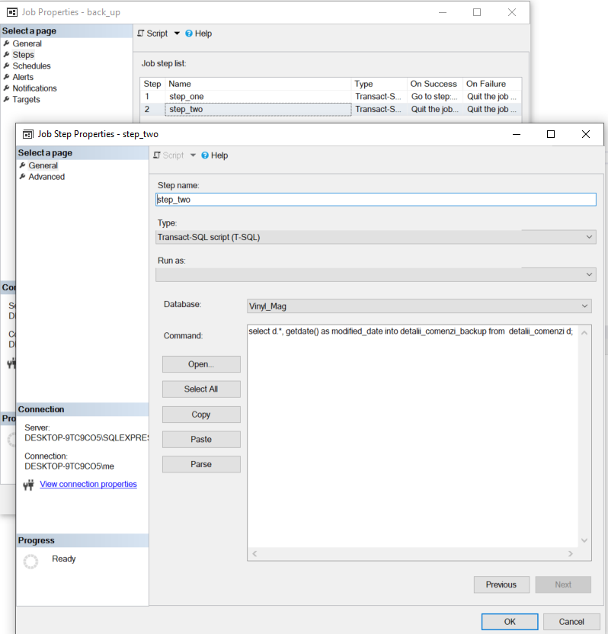
Job

Slide 16
Concluzii
Baza de date creată oferă informații relevante despre vânzări, cumpărători, stocuri. Prin diverse interogări se pot afla toate informațiile generării unor facturi sau rapoarte de activitate. Am identificat următoarele îmbunătățiri posibile:
Adăugarea coloanelor modified_date și modified_by_user pentru a identifica cine și când a efectuat ultima dată modificări;
Job-ul creat face o copie zilnică a celui mai important tabel, ceea ce pentru tabele de dimensiuni mari ar putea afecta performanța. Am putea modifica acest job astfel încât doar ultimele modificări (incremental) să fie inserate în tabelul de back-up;
Datele personale care identifică clienții ar putea fi protejate/criptate.

